Slide 1


স্বাগতম

Slide 2


পরিচিতি
স্বরুপ দাস
প্রধান শিক্ষক
আজমপুর সর: প্রাথ: বিদ্যা:
দর্শনা-চুয়াডাঙ্গা
শ্রেণি- পঞ্চম
বিষয়- সাধারন গণিত
অধ্যায়: ১০
পাঠ- রম্বস

Slide 3

শ্রেণিঃ পঞ্চম,
বিষয়ঃ সাধারণ গণিত
অধ্যায়ঃ ১০
সময়ঃ ৪৫ মিনিট

Slide 4
শিখন ফল
শিখন ফল
২৯.১.১ রম্বস ও বর্গের আকৃতি অনুসারে পৃথক পৃথক ভাবে সাজাতে পারবে।
২৯.২.১ রম্বস আঁকতে পারবে।
২৯.৩.১ রম্বস বৈশিষ্ট্য সম্পর্কে জানবে এবং রম্বস ও বর্গের পার্থক্য চিহ্নিত করতে পারবে।

Slide 5
চল কিছু ছবি দেখি

Slide 6
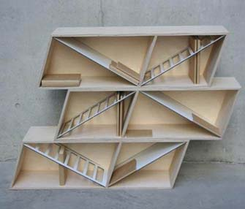
এসো কিছু ছবি দেখি

Slide 7
এসো কিছু ছবি দেখি

Slide 8
আজকের পাঠ
রম্বস

Slide 9
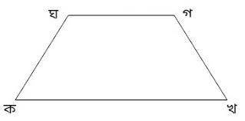
পুনরালোচনা
ট্রাপিজিয়াম
যে চতুর্ভূজের এক জোড়া বাহু পরস্পর সমান তাকে ট্রাপিজিয়াম বলে।

Slide 10
ডানপাশে দেখানো সমান আকৃতির আয়ত দুইটির একটিকে অন্যটির উপর বসিয়ে বিভিন্ন আকৃতির চতুর্ভুজ তৈরি করি। আমরা কোন আকৃতিগুলো পাই

Slide 11
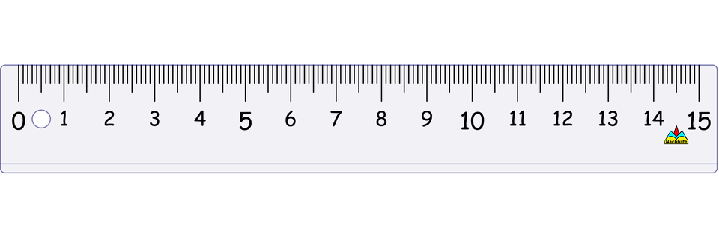
আকৃতিগুলোর প্রত্যেকটি বাহুর দৈর্ঘ্যই সমান।
*যে চতুর্ভূজের চারটি বাহুর দৈর্ঘ্য সমান তাকে রম্বস বলে।
* বর্গ এক ধরনের রম্বস।

Slide 12
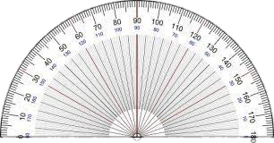
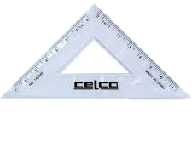
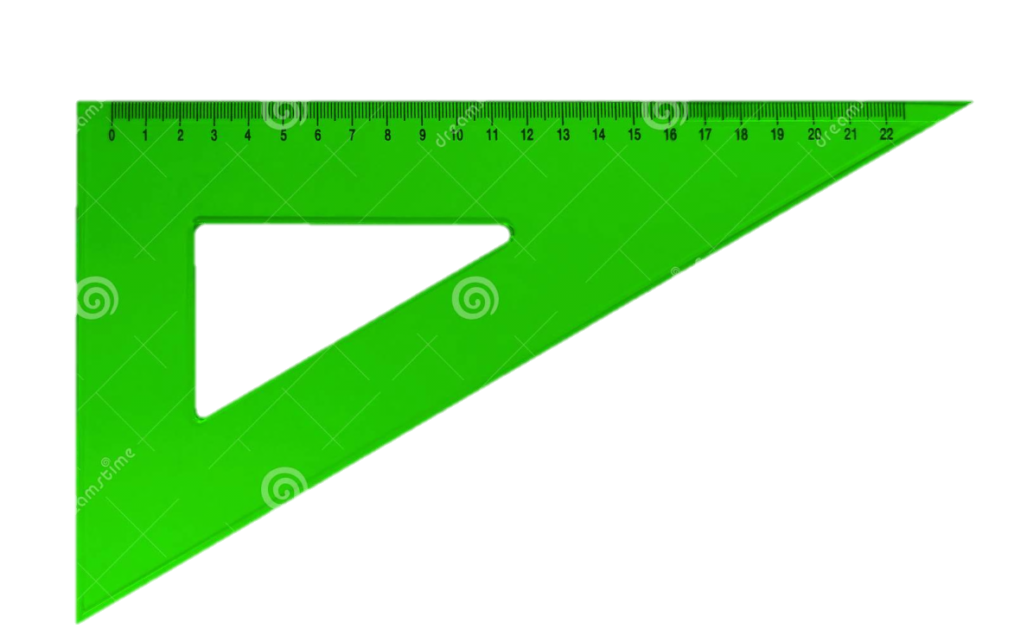



নিচের রম্বসের ১) বিপরীত বাহুগুলো সমান্তরাল এবং ২) বিপরীত কোণগুলো সমান কিনা, ত্রিকোণী সেট ও চাঁদা ব্যবহার করে নির্ণয় করি।
$${৬৫}^{০}$$
$${১১৫}^{০}$$
$${১১৫}^{০}$$
১) বিপরীত বাহু
সমান্তরাল
২) বিপরীত কোণ
সমান
$${৬৫}^{০}$$
রম্বসের
বিপরীত বাহুগুলো পরস্পর সমান্তরাল।
বিপরীত কোনগুলো পরস্পর সমান।

Slide 13



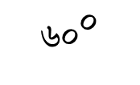
ডানপাশের রম্বসের মত একটি রম্বস খাতায় আঁকি।
৩ সেমি
৩ সেমি
$${৬০}^{০}$$
৩ সেমি
১
স্কেলের সাহায্যে ৩ সেমি দৈর্ঘ্যের একটি রেখা আঁকি।
৩ সেমি
২
৩ সেমি
চাদার সাহায্যে ৬০ ডিগ্রী কোন আকি।
৩ সেমি
৩
৩ সেমি
ত্রিকোণীসেট ব্যবহার করে ২য় ধাপে অঙ্কিত রেখার সমান্তরাল রেখা আঁকি।
$${৬০}^{০}$$
৩ সেমি
৪
২য় ও ৩য় ধাপের অঙ্কিত রেখায় ৩ সেমি চিহ্নিত করি।
৫
৪র্থ ধাপে চিহ্নিত বিন্দুদ্বয় স্কেলের সাহায্যে সংযুক্ত করি।

Slide 14
রম্বসের বৈশিষ্ট্য
রম্বসের কর্ণদ্বয় পরস্পরকে সমকোণে সমদ্বিখন্ডিত করে।
রম্বসের চারটি বাহু সমান।
রম্বসের কর্ণদ্বয় রম্বসকে চারটি সমকোণী ত্রিভুজে বিভক্ত করে।

Slide 15



রম্বসের বৈশিষ্ট্য
$${৭৬}^{০}$$
রম্বসের বিপরীত কোণগুলো পরস্পর সমান।
$${১০৪}^{০}$$
$${৭৬}^{০}$$
$${১০৪}^{০}$$

Slide 16
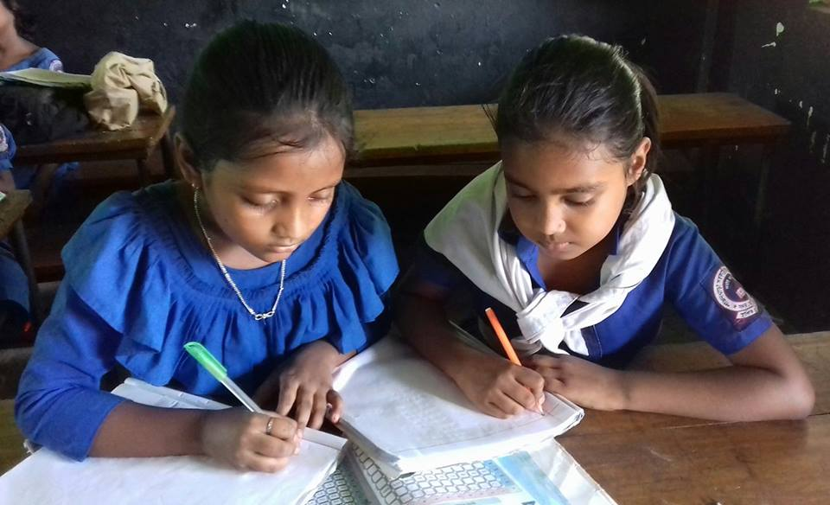
জোড়ায় কাজ
১। রম্বসের তিনটি বৈশিষ্ট্য লিখ?

Slide 17
পাঠ্য বইয়ের সাথে সংযোগ

Slide 18
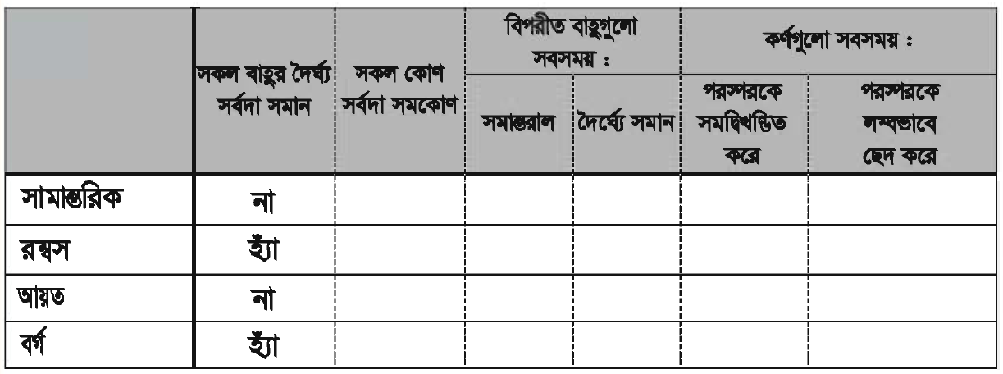
দলীয় কাজ
নিচের ছকটি পূরণ কর

Slide 19
রম্বস ও বর্গের মধ্যে পার্থক্য লেখ
রম্বস | বর্গ
১। রম্বসের বিপরীত কোণগুলো পরস্পর সমান। | ১। বর্গের চারটি কোণই সমান বা ৯০●।
২। রম্বসের কর্ণদ্বয় পরস্পর সমানও হতে পারে আবার অসমানও হতে পারে। | ২। বর্গের কর্ণদ্বয় পরস্পর সমান।
৩। সকল রম্বস ই বর্গ নয়। | ৩। সকল বর্গই রম্বস।

Slide 20
বাড়ির কাজ
একটি রম্বস আঁক যার বাহুর দৈর্ঘ্য ৪ সেমি এবং একটি কোণ ৬০ ডিগ্রী।
অঙ্কিত চিত্রের ৩টি বৈশিষ্ট লিখ।

Slide 21
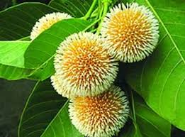
ধন্যবাদ সবাইকে

